Slide 1


CHỦ ĐỀ 2: CÁC PHÉP ĐO

Slide 2
BÀI 3:
ĐO CHIỀU DÀI, KHỐI LƯỢNG VÀ THỜI GIAN

Slide 3
HỌC SINH LÀM VIỆC THEO BÀN HỌC
Các em quan sát những hình ảnh sau và cho biết:
+ Có những hiện tượng nào?
+ Hiện tượng nào do tự nhiên sinh ra?
+ Hiện tượng nào do con người tạo ra?

Slide 4


Slide 5
Dựa vào đâu ta cảm nhận được các hiện tượng đó?
=> Dựa vào các giác quan
Vậy các giác quan có giúp ta cảm nhận chính xác các hiện tượng hay không?

Slide 6
I. Sự cảm nhận hiện tượng.
Đôi khi, các giác quan có thể khiến chúng ta cảm nhận sai hiện tượng đang diễn ra. Vì thế, đối với những hiện tượng cần sự chính xác, thay vì chỉ tin vào giác quan thì ta cần thực hiện thêm các phép đo. Kết quả đo gồm số đo và đơn vị đo.
b
+ Quan sát hình 3.1 và cho biết
hình tròn màu đỏ ở 2 hình có bằng nhau không?
+ Dựa vào quan sát hãy sắp xếp các đoạn thẳng (nằm ngang) trên mỗi hình 3.2a và 3.2b theo thứ tự từ ngắn đến dài.
a
Hình 3.1
1
1
2
2
3
3
a
Hình 3.2
b

Slide 7
II. Đo chiều dài.
? Hãy kể tên những đơn vị đo chiều dài mà em biết
1. Đơn vị đo chiều dài
- Đơn vị đo độ dài là mét kí hiệu là m.
- Một số đơn vị đo độ dài – bảng 3.1

Slide 8
Bài tập: Đổi đơn vị
a. 1,25m = .....dm b. 0,1dm = ....mm
c. ......mm = 0,1m d. ......cm = 0,5dm
e. 150µm = ………m
f. 920 nm = ……m

Slide 9
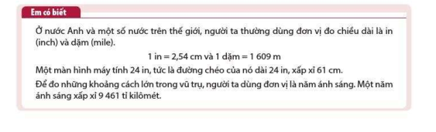
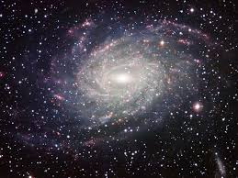
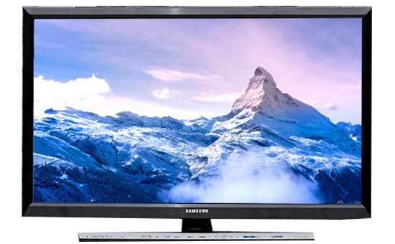

Slide 10
2. Cách đo chiều dài
Để đo chiều dài của một vật, người ta dùng dụng cụ gì?

Slide 11
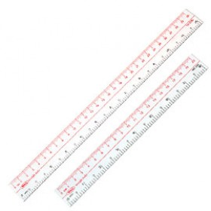
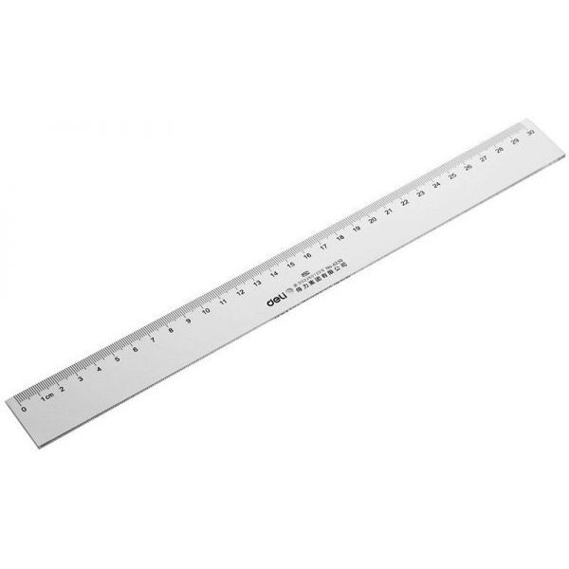
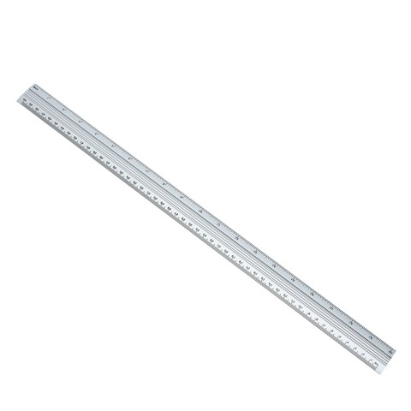
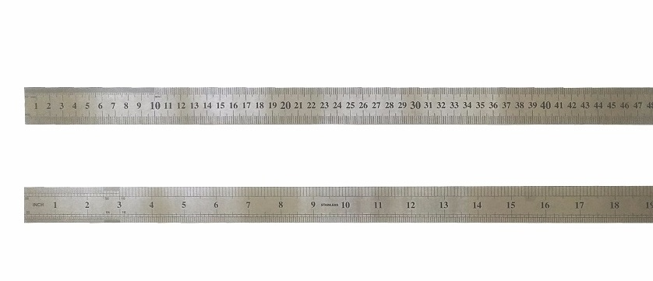
THƯỚC KẺ

Slide 12
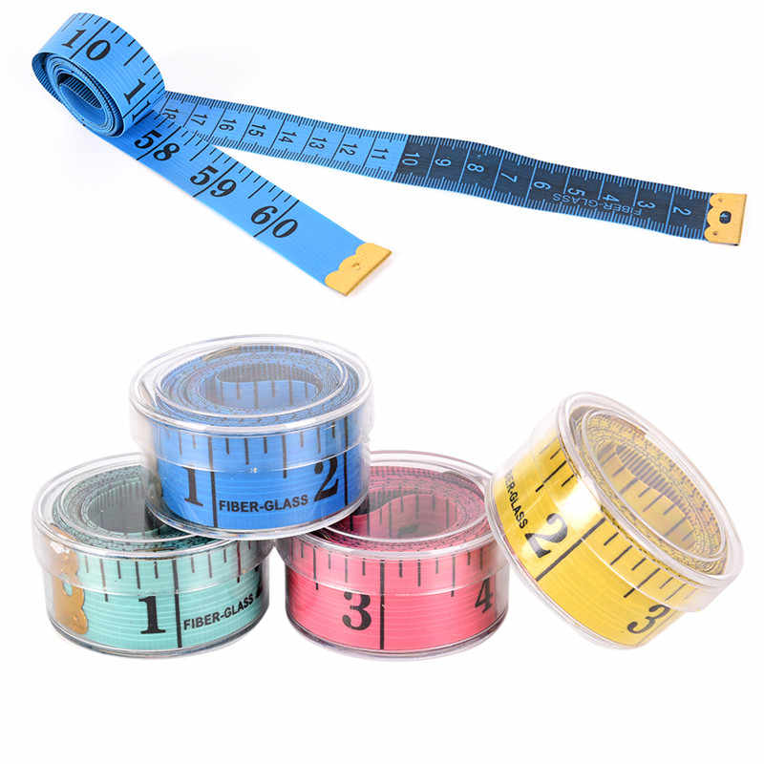
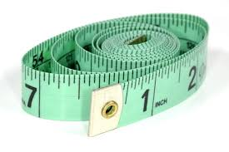
THƯỚC DÂY

Slide 13
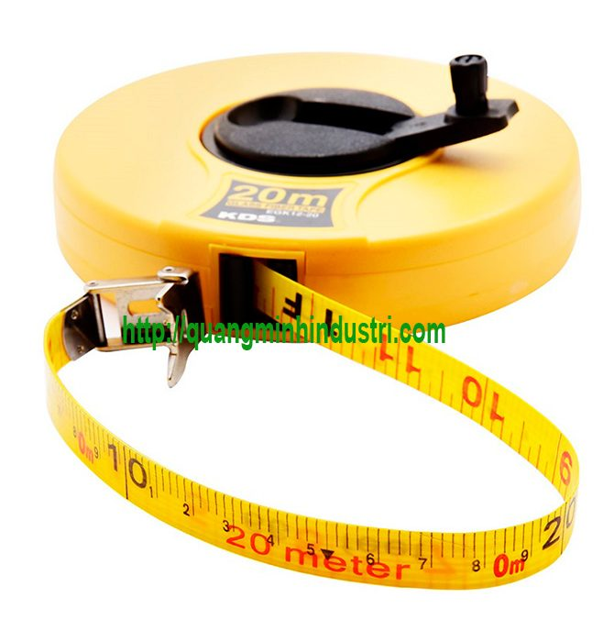
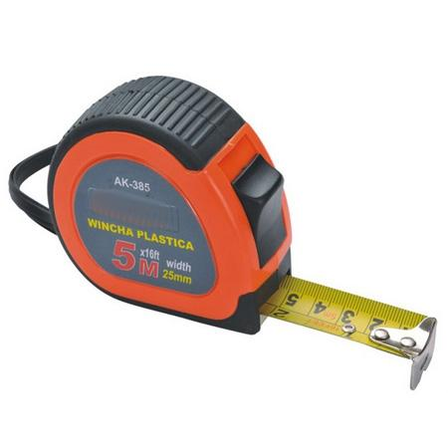
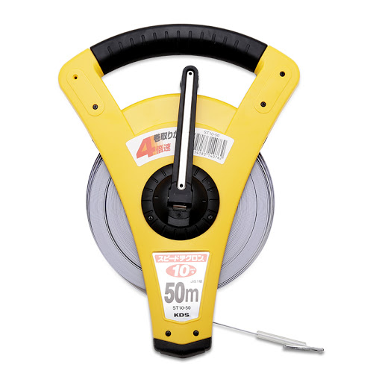
THƯỚC CUỘN

Slide 14
2. Cách đo chiều dài
- Dụng cụ đo chiều dài: Thước dây, thước kẻ, thước cuộn...
Em đã thấy người ta dùng thước dây, thước cuộn trong những trường hợp nào?
?

Slide 15
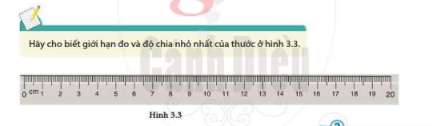
2. Cách đo chiều dài
- Dụng cụ đo chiều dài: thước dây, thước kẻ, thước cuộn...
- Giới hạn đo của thước là độ dài lớn nhất ghi trên thước
- Độ chia nhỏ nhất của thước là độ dài giữa hai vạch chia liên tiếp trên thước.
? Nghiên cứu thông tin trong SGK hãy cho biết thế nào là giới hạn đo?
? Độ chia nhỏ nhất là gì?

Slide 16
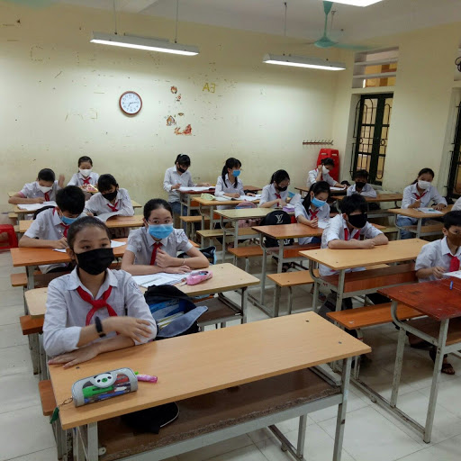
Để đo chiều dài lớp học, em chọn thước đo ở hình 3.3 có thuận tiện không? Vì sao?
?

Slide 17
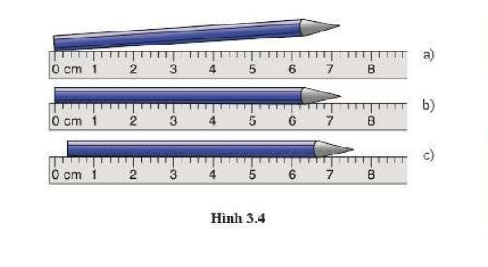
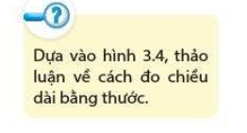

Slide 18
HỌC SINH LÀM VIỆC THEO NHÓM
+ Đọc kết quả đo chính xác ở hình 3.4.
+ Nêu các bước đo độ dài 1 vật.

Slide 19
LUYỆN TẬP
Câu 1. Để đo độ dài của một vật, ta nên dùng:
A. Thước đo.
B. Gang bàn tay.
C. Sợi dây.
D. Bàn chân.
A

Slide 20
Câu 2. Giới hạn đo của thước là:
A. Độ dài giữa hai vạch chia liên tiếp trên thước.
B. Độ dài nhỏ nhất ghi trên thước.
C. Độ dài lớn nhất ghi trên thước.
D. Độ dài bất kì trên thước.
C

Slide 21
Câu 3. Đơn vị dùng để đo chiều dài của một vật là:
m²
m
kg
l.
B

Slide 22

Câu 4. Xác định giới hạn đo (GHĐ) và độ chia nhỏ nhất (ĐCNN) của thước trong hình sau
A. GHĐ 10cm ; ĐCNN 0 cm B. GHĐ 10cm ; ĐCNN 1cm.
C. GHĐ 10cm ; ĐCNN 0,5cm. D. GHĐ 10cm ; ĐCNN 1mm.
C

Slide 23
Câu 5. Cho các bước đo độ dài gồm:
(1) Đặt thước đo và mắt nhìn đúng cách.
(2) Ước lượng độ dài cần đo để chọn thước đo thích hợp.
(3) Đọc, ghi kết quả đo đúng quy định.
Thứ tự đúng các bước thực hiện để đo độ dài là
(2), (1), (3).
(3), (2), (1).
(1), (2), (3).
(2), (3), (1).
A

Slide 24
VẬN DỤNG
Thực hành theo nhóm, mỗi nhóm thực hành trong 7 phút đo độ dài

Slide 25
PHIẾU HỌC TẬP
Bài 3: ĐO CHIỀU DÀI
Họ và tên: …………………………………
Lớp: ……………………………. Nhóm: ……
Tên vật cần đo | Chiều dài ước lượng | Dụng cụ đo lựa chọn | Kết quả đo đước
Chiều dài, chiều rộng lớp học của em
2. chiều dài, chiều rộng chiếc bàn học của em
3. Chiều dài, chiều rộng cuốn sách KHTN lớp 6
4. Độ dày cuốn sách KHTN lớp 6

Slide 26
HƯỚNG DẪN ĐO ĐỘ DÀI ĐƯỜNG KÍNH NẮP CHAI HOẶC MỘT VẬT HÌNH TRÒN
- Đề xuất được phương án đo đường kính nắp chai:
+ Phương án 1: Đặt nắp lên giấy, dùng bút chì vẽ vòng tròn nắp chai trên giấy. Dùng kéo cắt vòng tròn. Gập đôi vòng tròn. Đo độ dài đường vừa gập, đó chính là đường kính nắp chai.
+ Phương án 2: Đặt một đầu sợi dây tại một điểm trên nắp, di chuyển đầu dây còn lại trên vành nắp chai đến vị trí chiều dài dây lớn nhất. Dùng bút chì đánh dấu rồi dùng thước đo độ dài vừa đánh dấu, đó chính là đường kính nắp chai.
+ Phương án 3: Đặt nắp chai trên tờ giấy, dùng thước và bút chì kẻ 2 đường thẳng song song tiếp xúc với nắp chai. Đo khoảng cách giữa 2 đường thẳng này, đó chính là đường kính nắp chai.
- Đo được đường kính nắp chai.

Slide 27
CỦNG CỐ
Em hãy nêu các bước đo độ dài?

Slide 28
CÁCH ĐO CHIỀU DÀI
+ Bước 1: Ước lượng độ dài cần đo để chọn thước đo cho phù hợp.
+ Bước 2: Đặt thước dọc theo chiều dài cần đo của vật, sao cho một đầu của vật bằng với vạch số 0 của thước.
+ Bước 3: Đặt mắt nhìn theo hướng vuông góc với cạnh thước ở đầu còn lại của vật.
+Bước 4: Đọc và ghi kết quả theo vạch ở thước gần nhất với đầu còn lại của vật.

Slide 29

CHỦ ĐỀ II: CÁC PHÉP ĐO
PHẦN II: ĐO KHỐI LƯỢNG

Slide 30
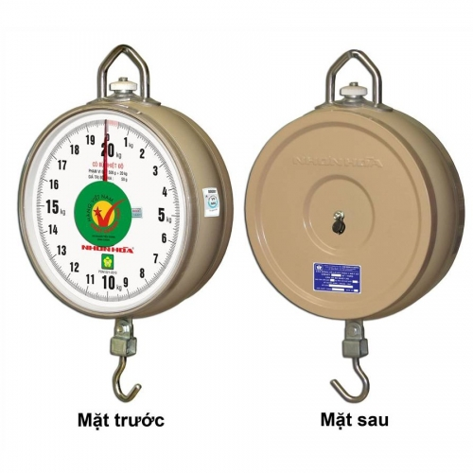
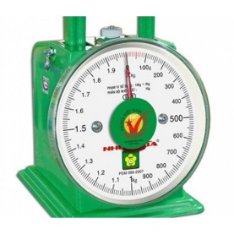
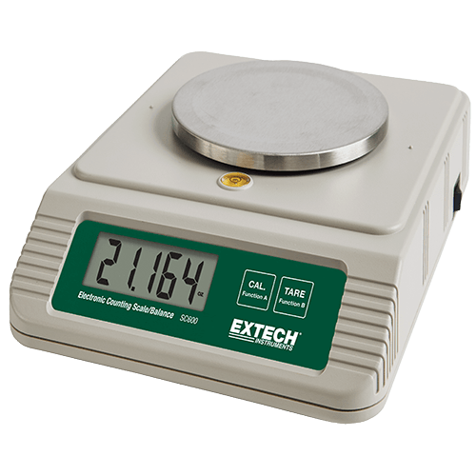
?1. Hãy kể tên một số đơn vị dùng đo khối lượng mà con biết.
?2. Hãy gọi tên dụng cụ dùng đo khối lượng.
?3. Hãy kể tên một số dụng cụ dùng đo khối lượng mà con biết.
?4. Trong thực tế người ta hay dùng loại cân nào nhiều nhất?
Tìm GHĐ, ĐCNN của cân (1) và cân (2), ĐCNN của cân (3)
THẢO LUẬN CẶP ĐÔI
Thời gian: 3 phút
=> Đơn vị đo khối lượng: Tấn, tạ, yến, kilogam, gam…
=> Dụng cụ dùng đo khối lượng: Cân
=> Một số loại cân như: Cân đòn, cân y tế, cân điện tử, cân đồng hồ….
=> Cân đồng hồ.
Cân (1) GHĐ: 20kg, ĐCNN: 0,05kg. Cân (2) GHĐ: 2kg, ĐCNN: 10g.
Cân (3) ĐCNN: 0,001kg.
(1) (2) (3)

Slide 31
III. ĐO KHỐI LƯỢNG
1. Đơn vị đo khối lượng
a) Tìm hiểu về đơn vị đo khối lượng.
- Đơn vị đo khối lượng là kilôgam.
Đơn vị đo khối lượng trong hệ thống đo lường chính thức của nước ta hiện nay là gì?
Kí hiệu: kg
- Ngoài ra người ta còn dùng các đơn vị nhỏ hơn và lớn hơn kilogam là tấn (tone); gam (gram); miligam (milligram)…
Ngoài ra người ta còn dùng các đơn vị đo khối lượng nào?
Đơn vị | Ký hiệu | Đổi ra kilôgam
tấn (tonne) | t | 1000kg
kilôgam (kilogram) | kg | 1kg
gam (gram) | g | 0,001kg
miligam (miligram) | mg | 0,000.001kg
Trong đời sống người ta còn dùng đơn vị tạ, yến:
1tạ = 100kg; 1 yến = 10kg.

Slide 32
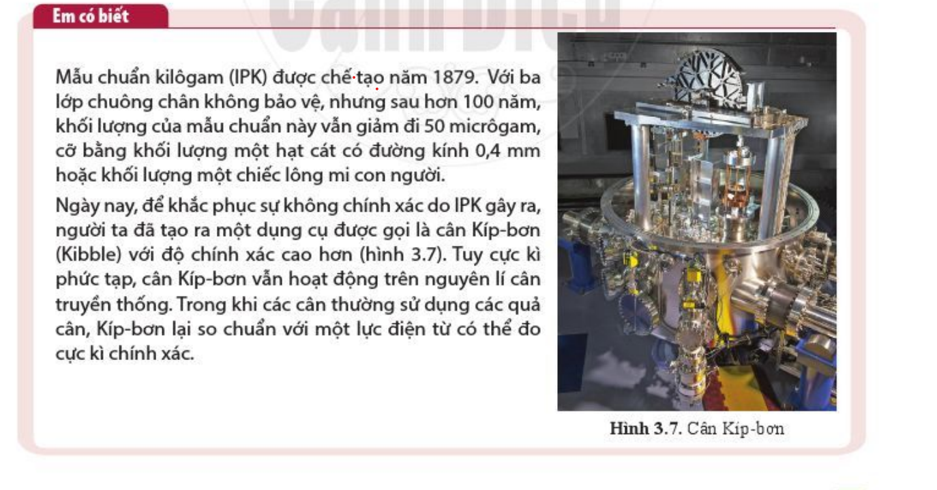

Slide 33
III. ĐO KHỐI LƯỢNG
1. Đơn vị đo khối lượng
a) Tìm hiểu về đơn vị đo khối lượng.
Để đo khối lượng người ta dùng dụng cụ gì?
- Đơn vị đo khối lượng là kilôgam.
Kí hiệu: kg
b) Tìm hiểu về dụng cụ đo
khối lượng.
- Để đo khối lượng người ta dùng cân.

Slide 34
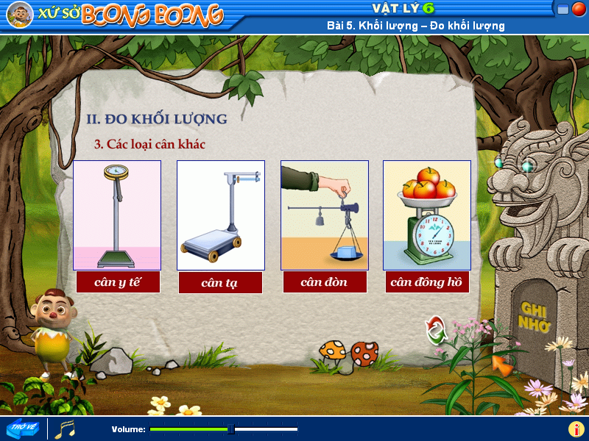
Hình a
Hình b
Hình c
Hình d
Hãy chỉ trên các hình a, b, c và d xem đâu là cân tạ, cân đòn, cân đồng hồ, cân y tế?

Slide 35
Hình a
Hình b
Hình c
Hình d
? Với mỗi loại cân khác nhau cách xác định GHĐ và ĐCNN giống hay khác nhau.
?Trong thực tế người ta thường dùng loại cân nào.

Slide 36
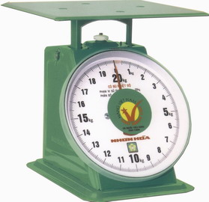
III. ĐO KHỐI LƯỢNG
1. Đơn vị đo khối lượng
a) Tìm hiểu về đơn vị đo khối lượng.
- Đơn vị đo khối lượng là kilôgam.
Kí hiệu: kg
b) Tìm hiểu về dụng cụ đo
khối lượng.
- Để đo khối lượng người ta dùng cân.
- Có nhiều loại cân khác nhau: Cân đòn;
cân y tế; cân tạ; cân điện tử, cân đồng hồ…
=>Cân đồng hồ là một trong số những loại cân thường được dùng để đo khối lượng.

Slide 37


PHIẾU HỌC TẬP
Bước 1: Học sinh hoàn thành cá nhân 6 câu hỏi trong phiếu học tập (3 phút)
Bước 2: HS hoạt động nhóm (7 phút)
Thống nhất đáp án của các câu hỏi trong bước 1.
Khi sử dụng cân để đo khối lượng của một vật cần lưu ý gì?
- Viết các bước đo khối lượng bằng cân?

Slide 38
PHIẾU HỌC TẬP
Bài 3: ĐO KHỐI LƯỢNG
Họ và tên:……………………………………………………………
Lớp: ……………………………. Nhóm: ……
?1. Hãy ước lượng khối lượng và lựa chọn cân phù hợp để cân các vật sau.
Tên hoạt động | Khối lượng ước lượng | Cân
1. Cuốn sách giáo khoa KHTN 6.
2. Một quả Pin con thỏ.
3. Một quả nặng bằng sắt.
4. Một cái cặp đựng sách.
5. Một bạn HS trong nhóm em.
=> Để lựa chọn cân đo khối lượng của một vật ta cần ước lượng khối lượng của vật đó trước khi đo.

Slide 39
III. ĐO KHỐI LƯỢNG
1. Đơn vị đo khối lượng
2. Thực hành đo khối lượng
Ước lượng khối lượng và chọn cân
phù hợp.
Để lựa chọn cân đo khối lượng của
một vật ta cần ước lượng khối lượng của
vật đó trước khi đo.

Slide 40
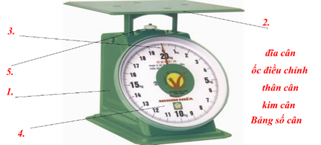
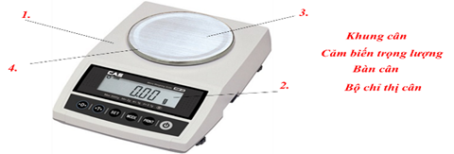
PHIẾU HỌC TẬP
?2. Em hãy chỉ ra tên các bộ phận tương ứng trên cân đồng hồ và cân điện tử dựa vào gợi ý trên hình sau?

Slide 41
Cấu tạo của cân đồng hồ:
2.
3.
đĩa cân
5.
ốc điều chỉnh
thân cân
1.
kim cân
Bảng số cân
4.
Hình 5.2

Slide 42
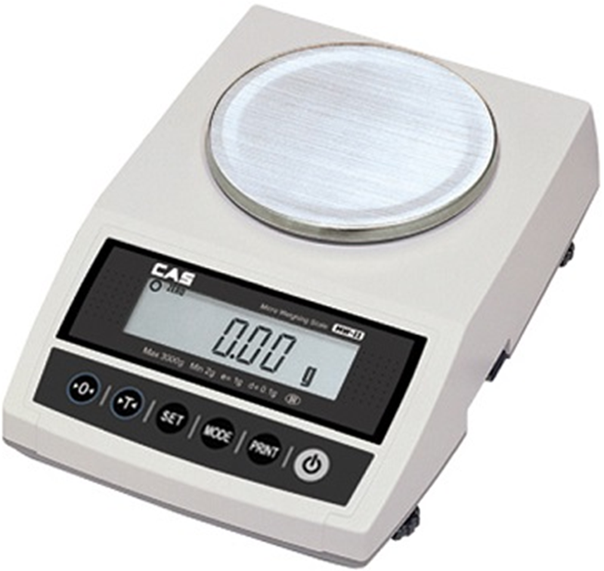
Cấu tạo của cân điện tử:
1.
3.
Khung cân
Cảm biến trọng lượng
4.
Bàn cân
2.
Bộ chỉ thị cân

Slide 43
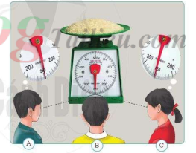
PHIẾU HỌC TẬP
?3. Chọn cách đặt mắt đọc kết quả đọc kết quả đo khối lượng đúng, chỉ ra kết quả chính xác ?
=>Đặt mắt nhìn theo hướng vuông góc với mặt số.
=>Đọc và ghi kết quả đo theo vạch chia gần nhất với đầu kim của cân.

Slide 44
III. ĐO KHỐI LƯỢNG
1. Đơn vị đo khối lượng
2. Thực hành đo khối lượng
Ước lượng khối lượng và chọn cân
phù hợp.
Để lựa chọn cân đo khối lượng của một vật ta cần ước lượng khối lượng của vật đó trước khi đo.
?Khi sử dụng cân để đo khối lượng của
một vật cần lưu ý những gì:
b) Đo khối lượng của một vật đúng cách
Khi sử dụng cân để đo khối lượng của một vật cần lưu ý:
- Điều chỉnh kim cân về vạch số 0 trước khi cân.
- Đặt vật lên đĩa cân hoặc treo vật lên móc cân.
- Đặt mắt nhìn theo hướng vuông góc với mặt số.
- Đọc và ghi kết quả đo theo vạch chia gần nhất với đầu kim của cân.

Slide 45
III. ĐO KHỐI LƯỢNG
1. Đơn vị đo khối lượng
2. Thực hành đo khối lượng
Ước lượng khối lượng và chọn cân
phù hợp.
Thực hành theo nhóm
Nhóm ……
b) Đo khối lượng của một vật đúng cách
Tên học sinh | Tên vật cần đo | Khối lượng ước lượng (g;kg) | Chọn dụng cụ đo khối lượng |  |  | Kết quả đo (g;kg)
 |  |  | Loại cân | GHĐ | ĐCNN | Lần1 m₁ | Lần2 m₂ | Lần3 m₃ | Trung bình cộng m
 | ….
 | ….
 | ….
 | …..
c) Đo khối lượng các vật bằng cân

Slide 46
III. ĐO KHỐI LƯỢNG
1. Đơn vị đo khối lượng
2. Thực hành đo khối lượng
Ước lượng khối lượng và chọn cân phù hợp.
b) Đo khối lượng của một vật đúng cách
c) Đo khối lượng các vật bằng cân
?Nêu các bước khi đo khối lượng của một vật
d) Kết luận
Khi đo khối lượng của một vật, ta cần thực hiện các bước sau:
- Bước 1: Ước lượng khối lượng của vật cần đo.
- Bước 2: Chọn cân có GHĐ và ĐCNN phù hợp.
- Bước 3: Điều chỉnh để kim cân chỉ đúng vạch số 0.
.
- Bước 4: Đặt vật lên đĩa cân hoặc treo vật lên móc cân.
- Bước 5: Đặt mắt nhìn và ghi kết quả mỗi lần đo đúng cách
3. Luyện tập

Slide 47


LUYỆN TẬP
Hình thức: HS làm việc cá nhân 5 phút.
Nhiệm vụ:
- Viết các nội dung con đã học được trong giờ học vào phiếu học tập KWL.
- Tóm tắt nội dung bài học dưới dạng sơ đồ tư duy.

Slide 48
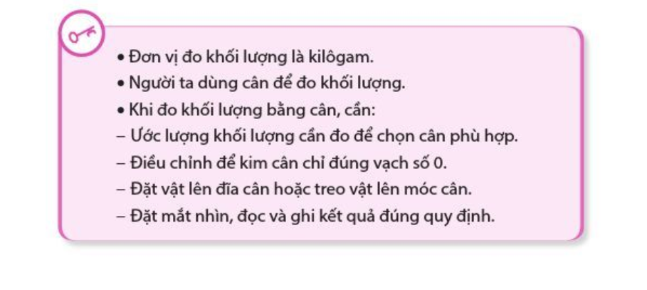
GHI NHỚ

Slide 49
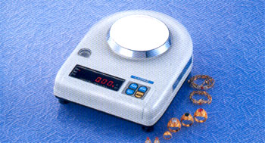

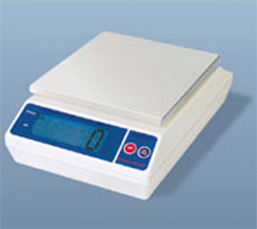
LUYỆN TẬP
1. Quan sát các hình vẽ dưới đây, hãy chỉ ra đâu là cân tiểu ly, cân điện tử, cân đồng hồ, cân xách?
Cân điện tử
Cân tiểu ly
Cân đồng hồ
Hình 3
Hình 4
Hình 1
Hình 2
Cân xách

Slide 50
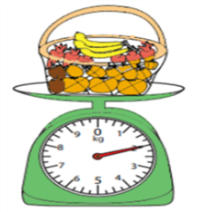
LUYỆN TẬP
Câu 2: Khi mua trái cây ở chợ, loại cân thích hợp là
A. cân tạ. B. cân Roberval.
C. cân đồng hồ. D. cân tiểu li.
Câu 3: Loại cân thích hợp để sử dụng cân vàng, bạc ở các tiệm vàng là
    cân tạ B. cân đòn
    C. cân đồng hồ. D. cân tiểu li.
Câu 4. Người bán hàng sử dụng cân đồng hồ như hình bên để cân hoa quả. Hãy cho biết GHĐ, ĐCNN của cân này và đọc giá trị khối lượng của lượng hoa quả đã đặt trên đĩa cân.
Trả lời:
GHĐ: 10kg; ĐCNN: 0,25kg; m = 2kg

Slide 51
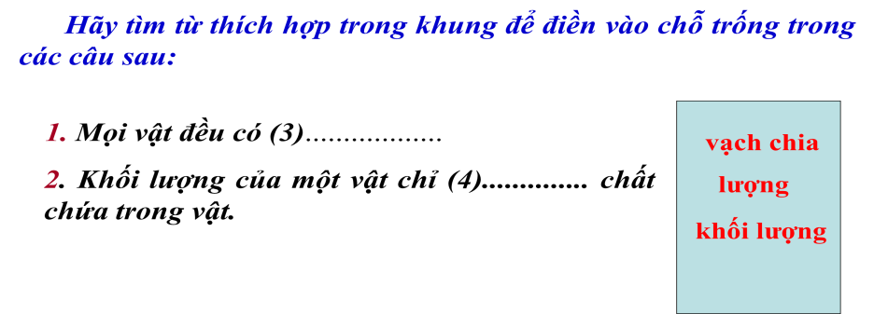
LUYỆN TẬP
Câu 5:
khối lượng .
lượng
Câu 6. Trên vỏ hộp sữa ông thọ có ghi khối lượng tịnh 500g, con số đó cho biết điều gì?
=> Cho biết khối lượng của sữa trong hộp là 500g.

Slide 52
III. ĐO KHỐI LƯỢNG
1. Đơn vị đo khối lượng
2. Thực hành đo khối lượng
Ước lượng khối lượng và chọn cân
phù hợp.
b) Đo khối lượng của một vật đúng cách
c) Đo khối lượng các vật bằng cân
d) Kết luận
3. Luyện tập
4. Vận dụng

Slide 53
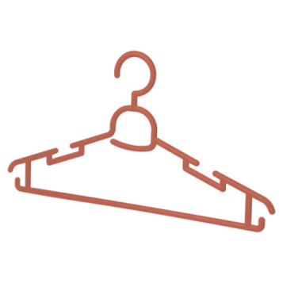
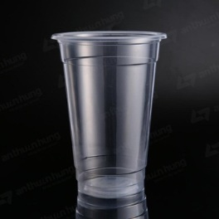
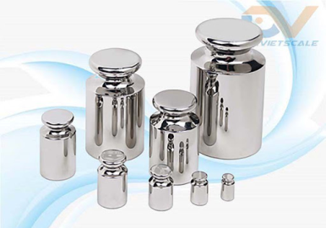
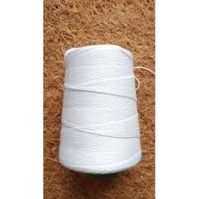
Thiết kế dụng cụ đo khối lượng
Vật liệu gồm:
+ 1 cái móc áo
+ 2 cốc giấy (nhựa)
+ Bộ quả cân (mẫu vật biết trước khối lượng)
+ dây sợi
+ Thước các loại, kéo, bút, giấy bìa, băng kéo dính …

Slide 54
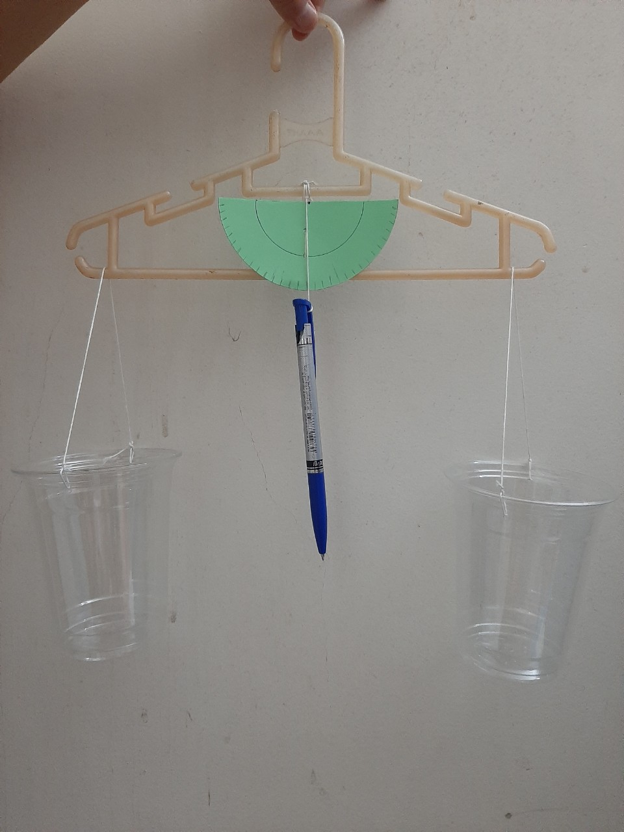

Slide 55
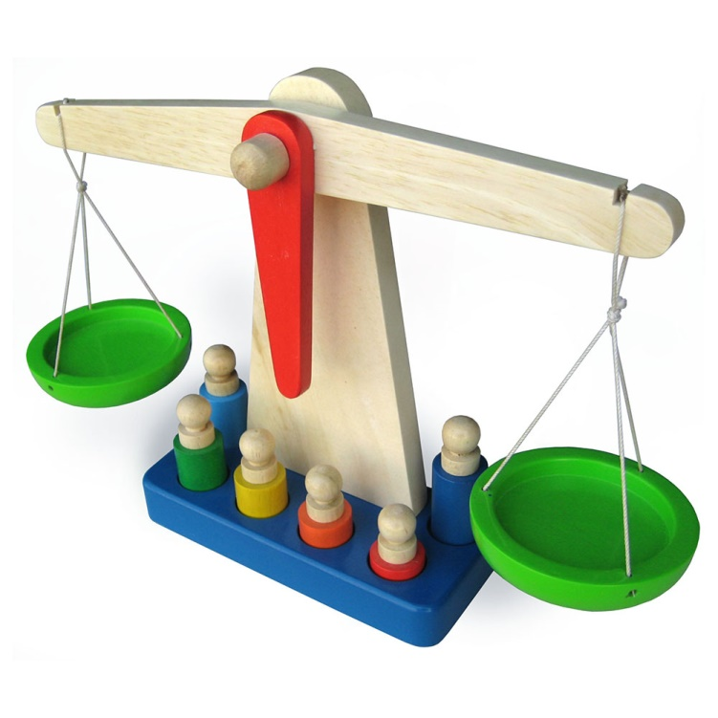
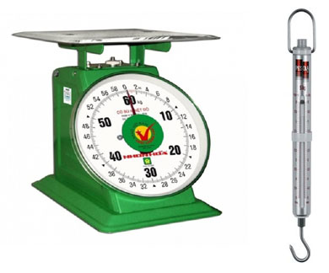
HƯỚNG DẪN VỀ NHÀ
Về nhà các em nghiên cứu theo nhóm để thiết kế và chế tạo
một số loại cân khác: cân đòn, cân lò xo…

Slide 56
HOẠT ĐỘNG : MỞ ĐẦU
? Em hãy kể tên các đơn vị và dụng cụ đo thời gian mà em biết.
K (Điều em biết) | W (Điều em muốn biết) | L (Điều em học được)

Slide 57
HOẠT ĐỘNG : MỞ ĐẦU
? Em hãy kể tên các đơn vị và dụng cụ đo thời gian mà em biết.
Dự kiến các phương án trả lời
K (Điều em biết) | W (Điều em muốn biết) | L (Điều em học được)
Đo thời gian bằng đồng hồ Có nhiều loại đồng hồ như đồng hồ treo tường, đồng hồ điện tử…; Đơn vị của thời gian là giờ, phút, giây…; | ? Còn loại đồng hồ đo thời gian nào khác. ? Có loại đơn vị đo thời gian nào khác không. ? Ưu thế và cách sử dụng của mỗi loại đồng hồ đo thời gian là gì. ? Mối liên hệ giữa các ơn vị đo thời gian ............

Slide 58
Bài 3 Đo độ dài, khối lượng, thời gian:
HOẠT ĐỘNG 2: HÌNH THÀNH KIẾN THỨC
IV. ĐO THỜI GIAN
? Dự đoán thời gian của một bạn HS đi từ đầu lớp
đến cuối lớp học.
? Dùng đơn vị đo thời gian nào
1. Đơn vị đo thời gian
Đơn vị đo thời gian trong hệ thống đo lường chính thức của nước ta hiện nay là giây, kí hiệu là s.
Các đơn vị thời gian nhỏ hơn và lớn hơn giây thường gặp là giờ (h), phút, ngày, tuần, tháng,...

Slide 59
Bài 3 Đo độ dài, khối lượng, thời gian:
IV. ĐO THỜI GIAN
1. Đơn vị đo thời gian
a. Đơn vị đo thời gian là giây, kí hiệu s.
Đơn vị | Kí hiệu | Đổi ra giây
Ngày (day) | d | 24x3600=86400s
Giờ (hour) | h | 3600s
Phút (minute) | min | 60s
Giây (second) | s | 1s
Mili giây (milisecond) | ms | 0,001s
K
(Điều em biết)

Slide 60
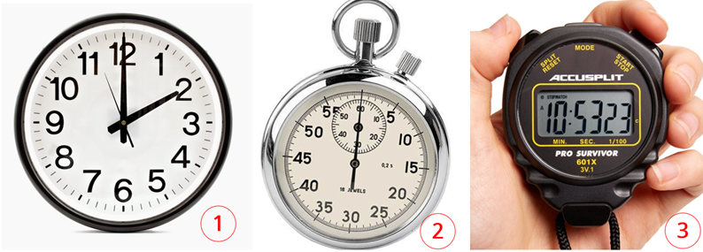
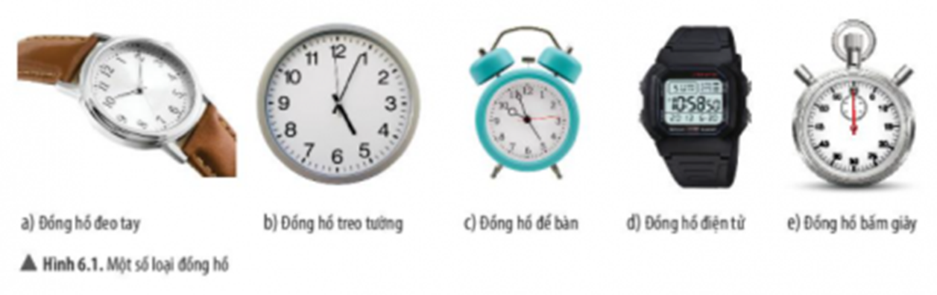
Bài 3 Đo độ dài, khối lượng, thời gian:
IV. ĐO THỜI GIAN
1. Đơn vị đo thời gian
a. Đơn vị đo thời gian là giây, kí hiệu s.
b. Dụng cụ đo thời gian:
- Dụng cụ đo thời gian là đồng hồ
- Một số loại đồng hồ đo thời gian
K
(Điều em biết)

Slide 61
Bài 3 Đo độ dài, khối lượng, thời gian:
Bước 1: Học sinh hoàn thành cá nhân các câu hỏi sau
H1. Hãy ước lượng thời gian và lựa chọn đồng hồ phù hợp cho mỗi hoạt động sau
IV. ĐO THỜI GIAN
1. Đơn vị đo thời gian
2.Cách đo thời gian
Tên hoạt động | Thời gian ước lượng | Loại đồng hồ đo
1. Thời gian vận động viên chạy 800m.
2. Thời gian học sinh đi từ đầu lớp học đến cuối lớp học.
3. Thời gian một người giữ thăng bằng bằng 1 chân.
4. Thời gian để xem hết 1 tập phim ở rạp chiếu phim
5. Thời gian tham gia 1 tiết học.

Slide 62
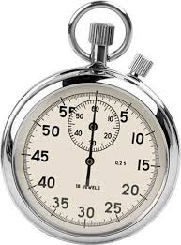
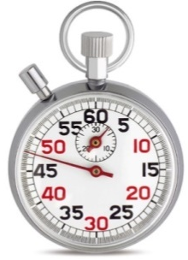
Bài 3 Đo độ dài, khối lượng, thời gian:
IV. ĐO THỜI GIAN
H2. Chọn cách hiệu chỉnh đồng hồ để thuận tiện hơn khi đo thời gian
1. Đơn vị đo thời gian
2.Cách đo thời gian
Hình 1
Hình 2

Slide 63
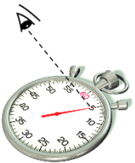
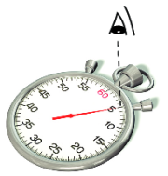
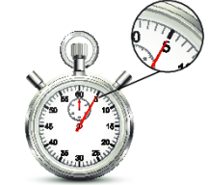
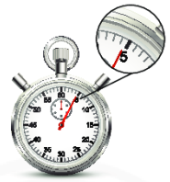
Bài 3 Đo độ dài, khối lượng, thời gian:
H3. Chọn cách đặt mắt đọc kết quả đo thời gian đúng.
IV. ĐO THỜI GIAN
1. Đơn vị đo thời gian
2.Cách đo thời gian
H4. Viết kết quả đo thời gian tương ứng với hình. Biết ĐCNN của đồng hồ đo là 1s

Slide 64
Bước 2: HS trao đổi trong nhóm 4
1.1. Thống nhất đáp án của các câu hỏi trong bước 1.
2.2. Viết các bước đo thời gian bằng đồng hồ:
Bước 3: Thực hành theo nhóm 4
Đo thời gian học sinh di chuyển từ cuối lớp đến bục giảng và hoàn thiện bảng
Tên học sinh | Thời gian ước lượng (s) | Chọn dụng cụ đo thời gian |  |  | Kết quả đo (s)
 |  | Loại đồng hồ | GHĐ | ĐCNN | Lần 1: t₁ | Lần 2: t₂ | Lần 3: t₃ | Trung bình cộng t
1.
2.
3.
4.

Slide 65
HOẠT ĐỘNG: LUYỆN TẬP

Slide 66


non
Ong
học
việc
The little bee

Slide 67

Câu 1. Đơn vị đo thời gian trong hệ thống đo lường chính thức ở nước ta là:
A. Tuần
B
D. Ngày
B. Giây
C. Giờ.

Slide 68
Trước khi đo thời gian của một hoạt động ta thường ước lượng khoảng thời gian của hoạt động đó để
A. Hiệu chỉnh đồng hồ đúng cách.
C. Đọc kết quả đo chính xác.
B
D. Đặt mắt đúng cách
B. Lựa chọn đồng hồ đo phù hợp.

Slide 69
Để đo thời gian của vận động viên chạy 100 m, loại đồng hồ thích hợp nhất là:
C
A. Đồng hồ treo tường.
C. Đồng hồ bấm giây.
C. Đồng hồ cát.
D. Wrong

Slide 70
2. Khi đo thời gian chạy 100 m của bạn Nguyên trong giờ thể dục, em sẽ đo khoảng thời gian:
.
A. Từ lúc bạn Nguyên lấy đà chạy tới lúc về đích.
C. Bạn Nguyên chạy 200 m rồi chia đôi.
D
B. Bạn Nguyên chạy 50 m rồi nhân đôi.
D. Từ lúc có lệnh xuất phát tới lúc về đích

Slide 71
my
Subscribe
Channel
please

Slide 72
Hoạt Động: Vận dụng
Câu hỏi 3: Hãy lập bảng theo mẫu và chọn loại đồng hồ phù hợp để đo thời gian các hoạt động
Thực hành đo thời gian cho các hoạt động đó:
Loại đồng hồ | Đồng hồ đeo tay | Đồng hồ treo tường | Đồng hồ bấm giây
Thời gian ngồi học bài ở nhà
Chạy 100m
Đi từ nhà đến trường

Slide 73


